Slide 1
МОДЕЛИ ДАННЫХ И СУБД
Кафедра информационных систем управления
Ст. преподаватель Малашенко Е.С.

Slide 2
Модели данных
..
Понятие модели.
Классификация моделей: Иерархическая, сетевая, реляционная модели данных. Объектно-ориентированная, многомерная, постреляционная модели данных.
Основные понятия и определения реляционной модели.
Элементы реляционной модели данных и формы их представления.
Математические основы реляционной модели данных.
Реляционная алгебра и реляционное исчисление.

Slide 3
Реляционная модель данных
Реляционная модель данных предложена сотрудником фирмы IBM Эдгаром Коддом и основывается на понятии отношение (relation).
Реляционная модель данных (РМД) - это способ рассмотрения данных, при котором данные воспринимаются пользователем как взаимосвязанные таблицы и в распоряжении пользователя имеются некоторые операторы, которые генерируют новые таблицы из старых.
.

Slide 4
Реляционная модель данных
Под таблицами понимается структура данных, состоящая из строк и столбцов. В этой структуре каждый столбец содержит данные только одного типа, каждая строка состоит из набора значений составляющих ее столбцов.
Под операторами понимаются операции выборки, группировки, соединения и некоторые другие, результатом которых являются новые таблицы, полученные на основании старых.
Реляционная модель данных (РМД) некоторой предметной области представляет собой набор отношений, изменяющихся во времени. При создании информационной системы совокупность отношений позволяет хранить данные об объектах предметной области и моделировать связи между ними.
Отношение представляет собой множество элементов, называемых кортежами

Slide 5
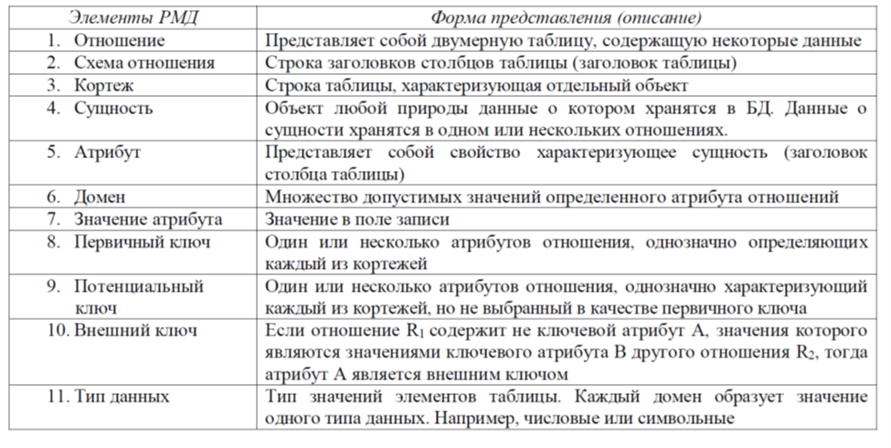
Реляционная модель данных
Основные элементы реляционной модели данных и формы их представления:

Slide 6
Реляционная модель данных

Slide 7
Реляционная модель данных
Отношение. Математически отношение можно записать следующим образом. Пусть даны n множеств D1,D2,D3,...,Dn, тогда отношение R есть множество упорядоченных кортежей < d1,d2,d3,...,dn >, где dk € Dk, dk - атрибут, a Dk -домен отношения R.
В общем случае порядок кортежей в отношении, как и в любом множестве не определен.
Однако в реляционных СУБД для удобства кортежи все же упорядочивают. Чаще всего для этого выбирают некоторый атрибут, по которому система автоматически сортирует кортежи по возрастанию или убыванию. Если пользователь не назначает атрибута упорядочения, система автоматически присваивает номер кортежам в порядке их ввода.

Slide 8
Реляционная модель данных
Ключи. Ключи обычно используют для достижения следующих целей:
Исключения дублирования значений в ключевых атрибутах (остальные атрибуты в расчет не принимаются);
Упорядочения кортежей. Возможно упорядочение по возрастанию или убыванию значений всех ключевых атрибутов, а также смешанное упорядочение (по одним - возрастание, а по другим - убывание);
Ускорения работы с кортежами отношения;
Организации связанных таблиц.

Slide 9
Реляционная модель данных
Реляционная модель накладывает на внешние ключи ограничение для обеспечения целостности данных, называемое ссылочной целостностью.
Это означает, что каждому значению внешнего ключа должны соответствовать строки в связываемых отношениях.

Slide 10
Реляционная модель данных
Поскольку не всякой таблице можно поставить в соответствие отношение, то приведем условия, выполнение которых позволяет считать таблицу отношением:
- все строки таблицы должны быть уникальны, т.е. не может быть строк с одинаковыми первичными ключами;
- имена столбцов таблицы должны быть различны, а значения их простыми, т.е. недопустима группа значений в одном столбце одной строки;
- все строки одной таблицы должны иметь одну структуру, соответствующую именам и типам столбцов;
- порядок размещения строк в таблице может быть произвольным.

Slide 11
Реляционная модель данных
К отношениям можно применять систему операций, позволяющую создавать новые таблицы на основании старых.
Например, результатом запроса к реляционной БД может быть новое отношение, вычисленное на основе имеющихся отношений. Поэтому можно разделить обрабатываемые данные на хранимую и вычисляемую части.
Основной единицей обработки данных в РБД является отношение, а не отдельные его кортежи (записи).

Slide 12
Реляционная модель данных
Индексирование. Определение ключа для таблицы означает автоматическую сортировку записей, контроль отсутствия повторений значений в ключевых полях записей и повышение скорости выполнения операций поиска в таблице. Для реализации этих функций в СУБД применяют индексирование.
Под индексом понимают средство ускорения операции поиска записей в таблице, а следовательно, и других операций, использующих поиск: извлечение, модификация, сортировка и т.д. таблицу для которой используется индекс, называют индексированной.
Индекс выполняет роль оглавления таблицы, просмотр которого предшествует обращению к записям таблицы.

Slide 13
Реляционная модель данных
Связывание таблиц
При проектировании реальных БД информацию обычно размещают в нескольких таблицах.
Таблицы при этом связаны семантикой информации. В реляционных СУБД для указания связей таблиц производят операцию из связывания.
Связывание таблиц позволяет повысить достоверность хранимой информации за счет того, что многие СУБД автоматически проводят контроль целостности вводимой в БД информации при связывании, кроме того, связи между таблицами облегчают доступ к данным за счет возможности обращения к произвольным полям связанных записей, что уменьшает количество явных обращений к таблицам данных.

Slide 14
Реляционная модель данных
Между двумя таблицами в общем случае могут устанавливаться следующие четыре основных вида связи:
• один к одному (1:1);
• один ко многим (1:М);
• многие к одному (М: 1);
• многие ко многим (М:М);
Число сущностей, которые могут быть ассоциированы через набор связей, называются степенью связи.
Набор связей – это ассоциация между N сущностями, причём N всегда больше или равен 2, каждая из которых относится к некоторому набору сущностей. Если связь осуществляется между двумя сущностями, то связь называется бинарной.

Slide 15
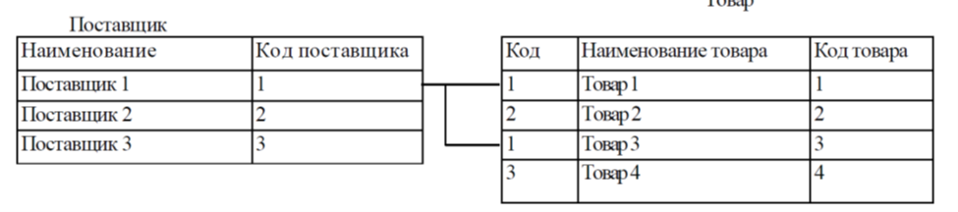
Реляционная модель данных
Связь вида 1:М
Этот вид связи имеет место в случае, когда одной записи основной таблицы соответствует несколько записей вспомогательной таблицы. Это наиболее распространенный вид связей в РМД.
Зависимым называется отношение, если каждую запись данного отношения можно полностью идентифицировать только при установлении связи с основной таблицей.

Slide 16
Реляционная модель данных
Связь вида М:1
Является разновидность связи 1:М. Так если в предыдущем примере рассматривать не отношение «Поставщик» - «Товар», а «Товар» - «Поставщик», получим связь вида М:1.

Slide 17
Реляционная модель данных
Связь вида М:М
Так, в приведенном выше примере, может сложиться ситуация, при которой один товар может поставляться несколькими поставщиками, а один поставщик может поставлять несколько наименований товаров. В этом случае между таблицами имеет место отношение вида М:М.
Реляционная модель данных эту связь не поддерживает. Поэтому при возникновении данного вида связи в этот вид связи вовлекается более чем 2 таблицы, т.к. это наиболее общий вид связи. Возникает в случае, если нескольким записям основной таблицы соответствует несколько записей дополнительной таблицы.
В случае возникновения такой связи ни одна из таблиц не является подчиненной. Подобный вид связей образует иерархию (дерево) связей.

Slide 18
Реляционная модель данн
К числу достоинств реляционного подхода можно отнести:
наличие небольшого набора абстракций, которые позволяют сравнительно просто моделировать большую часть распространенных предметных областей и допускают точные формальные определения, оставаясь интуитивно понятными;
наличие простого и в то же время мощного математического аппарата, опирающегося главным образом на теорию множеств и математическую логику и обеспечивающего теоретический базис реляционного подхода к организации баз данных;
возможность ненавигационного манипулирования данными без необходимости знания конкретной физической организации баз данных во внешней памяти.
Недостатки реляционных СУБД:
присущая этим системам некоторая ограниченность (прямое следствие простоты) при использовании в так называемых нетрадиционных областях (наиболее распространенными примерами являются системы автоматизации проектирования), в которых требуются предельно сложные структуры данных;
невозможность адекватного отражения семантики предметной области (другими словами, возможности представления знаний о семантической специфике предметной области в реляционных системах очень ограничены).

